Slide 1
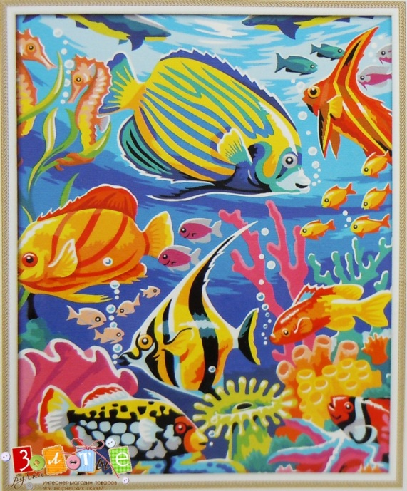
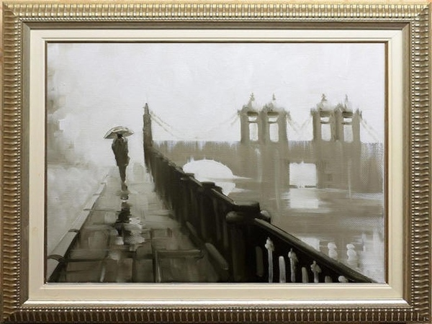
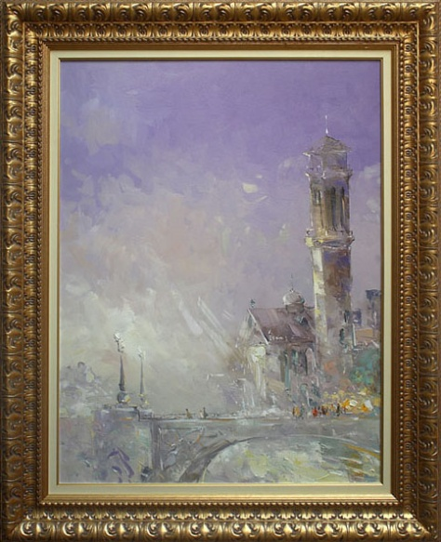
Жанры живописи
Произведения изобразительного искусства, главным образом живопись, делятся по жанрам. В зависимости от предмета изображения в XVII в. жанры делили на "высокий" (grand genre) и "низкий" жанр (petit genre). К "высокому" жанру относили исторический жанр: батальный, аллегорический, религиозный и мифологический; к "низким" - сцены из повседневной жизни: портрет, пейзаж, натюрморт, анимализм. Став формой отображения жизни, жанры живописи не являются неизменными, они развиваются вместе с жизнью, меняясь по мере развития искусства. Некоторые жанры отмирают или обретают новый смысл (например ванитас, каприччо и ведута), возникают новые, обычно внутри ранее существовавших (например, внутри пейзажного жанра появились городской пейзаж, морской пейзаж и интерьер), а некоторые объединяются (сейчас ню, бытовой, исторический, мифологический, аллегорический, религиозный и батальный жанр чаще заменяется термином фигуратив).

Slide 2
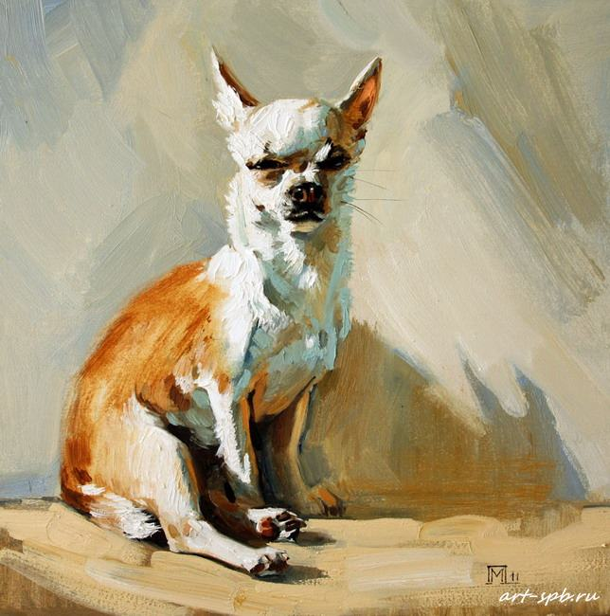
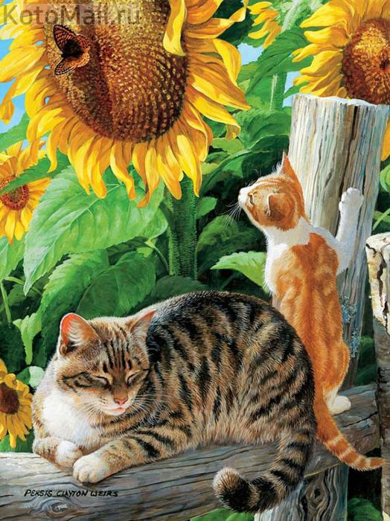
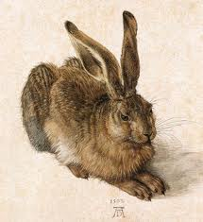
Анималистика (произошло от лат. animal - животное), анималистический жанр - жанр изобразительного искусства, в котором основным предметом изображения являются животные.

Slide 3
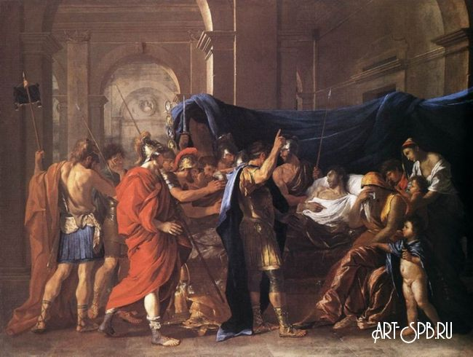
Аллегорический жанр (от греч. allegoria - иносказание) - жанр изобразительного искусства, в котором в художественное произведение закладывается скрытый и тайный смысл. В этом жанре трудно изобразимые идеи (например добро, сила, власть, справедливость, любовь и т.д.) показываются иносказательно через изображения живых существ, животных или человеческих фигур с атрибутами, за которыми исторически закрепился символический, легко читаемый смысл. Аллегорический жанр наиболее характерен для искусства Возрождения, маньеризма, барокко, классицизма.

Slide 4
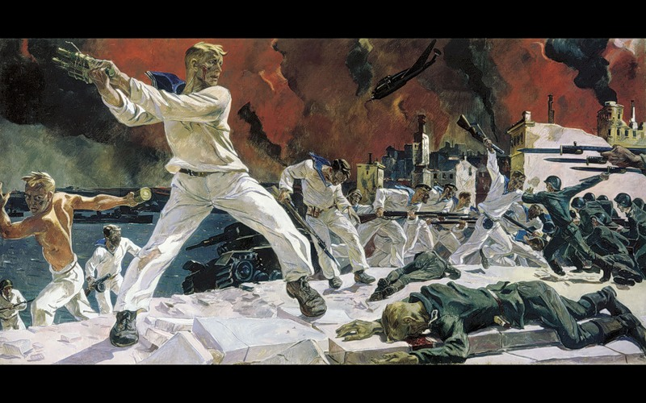
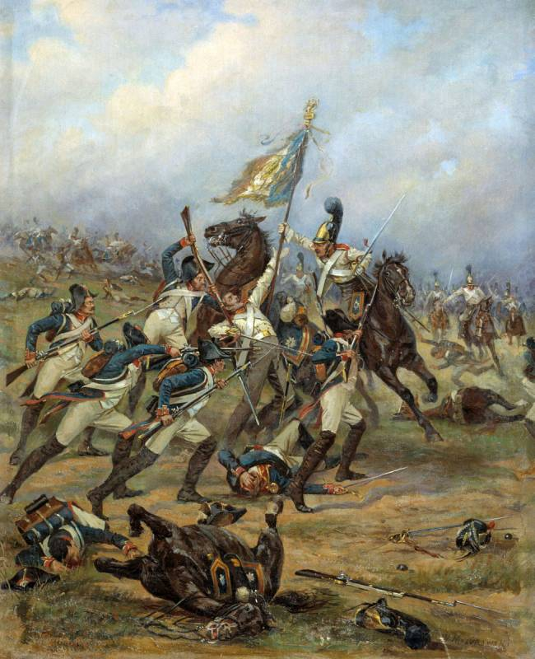
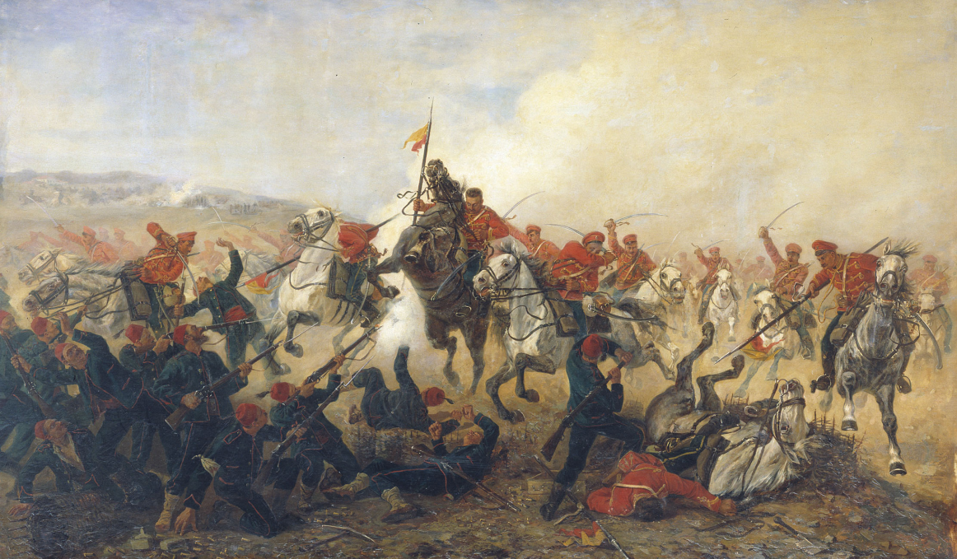
Батальный жанр (произошло от фр. bataille - битва) - жанр изобразительного искусства, в котором изображаются темы войны: сражения, военные походы, воспевающий воинские доблести, ярость сражения, торжество победы.

Slide 5
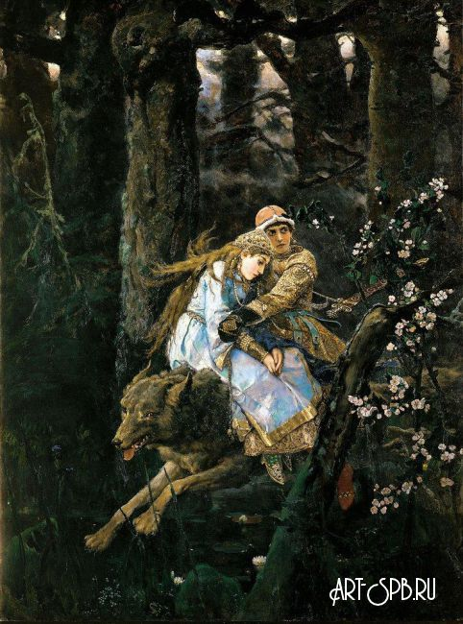
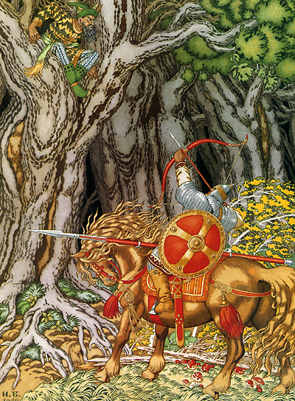
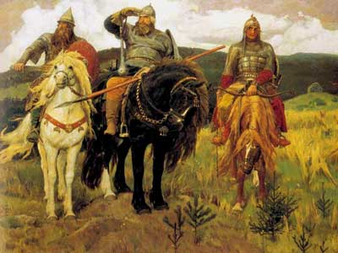
Былинный жанр - жанр изобразительного искусства, в котором изображаются сцены из былин и народного фольклора.

Slide 6
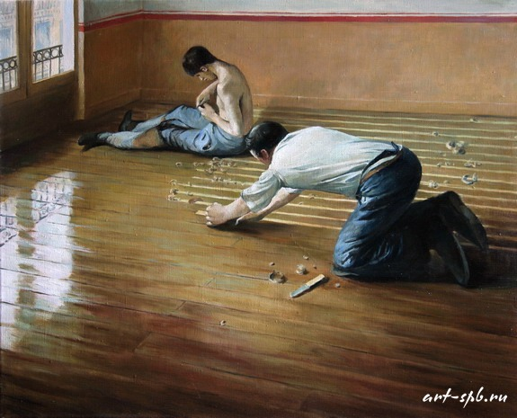
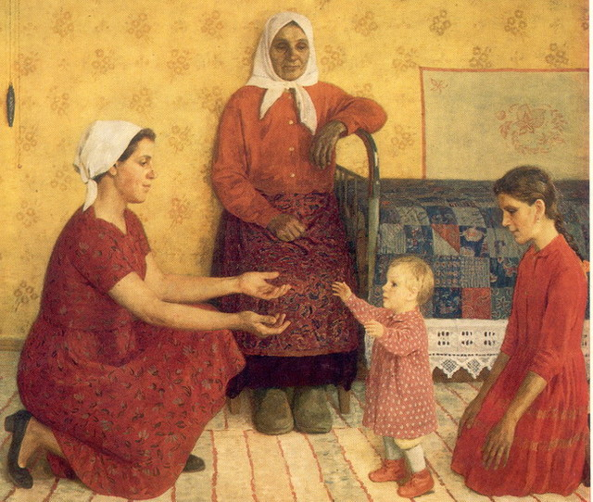
Бытовой жанр (жанровая живопись) - жанр изобразительного искусства, в котором изображаются обыденные сцены из повседневной жизни человека без прикрас.

Slide 7
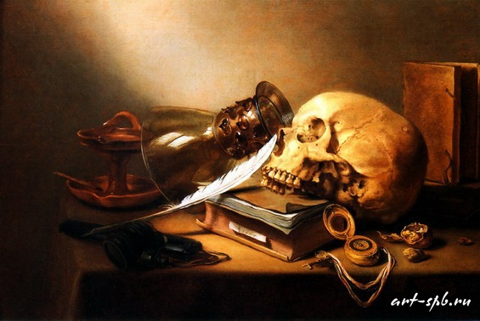
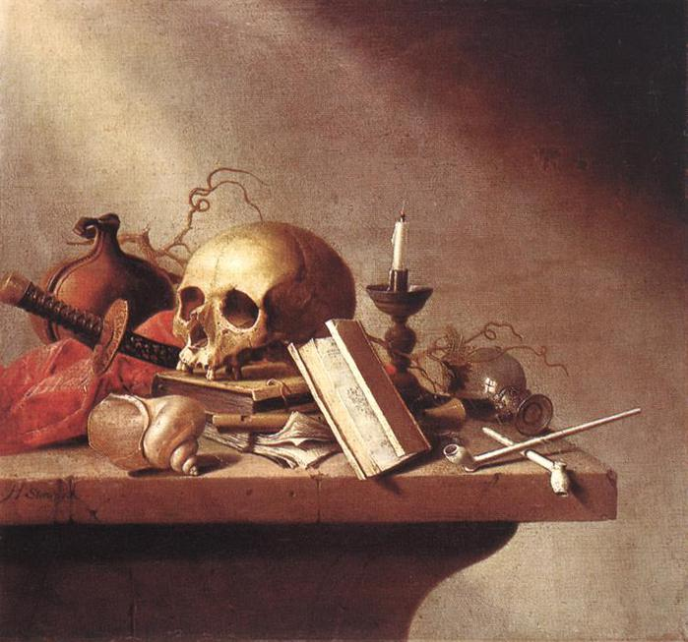
Ванитас (от лат. vanitas, букв. - «суета, тщеславие») - жанр живописи эпохи барокко, аллегорический натюрморт, композиционным центром которого традиционно является человеческий череп. Подобные картины, ранняя стадия развития натюрморта, предназначались для напоминания о быстротечности жизни, тщетности удовольствий и неизбежности смерти. Наибольшее распространение получил во Фландрии и Нидерландах в XVI и XVII веках, отдельные примеры жанра встречаются во Франции и Испании.

Slide 8
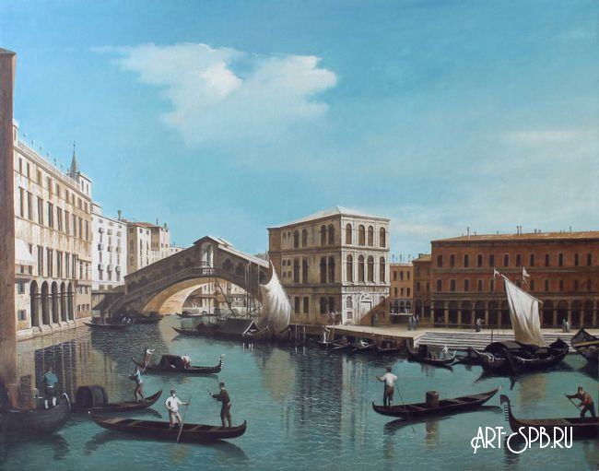
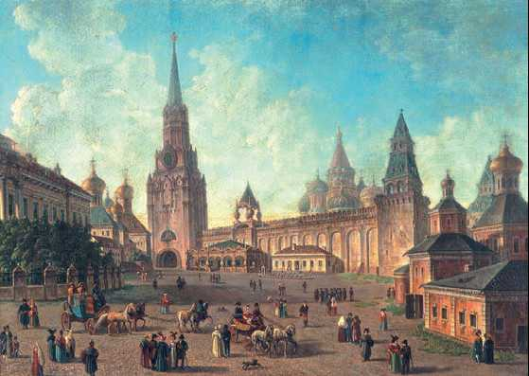
Ведута - жанр Венецианской живописи 18 века, в котором изображается городской пейзаж в виде панорамы, с соблюдением масштаба и пропорций. Великий представитель этого стиля в живописи - венецианский художник Каналетто (1697-1768). В России родоначальником архитектурной ведуты были живописцы Ф.Я.Алексеев, М.Н.Воробьёв, С.Ф.Щедрин.

Slide 9
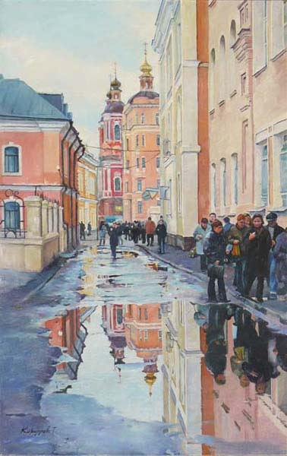
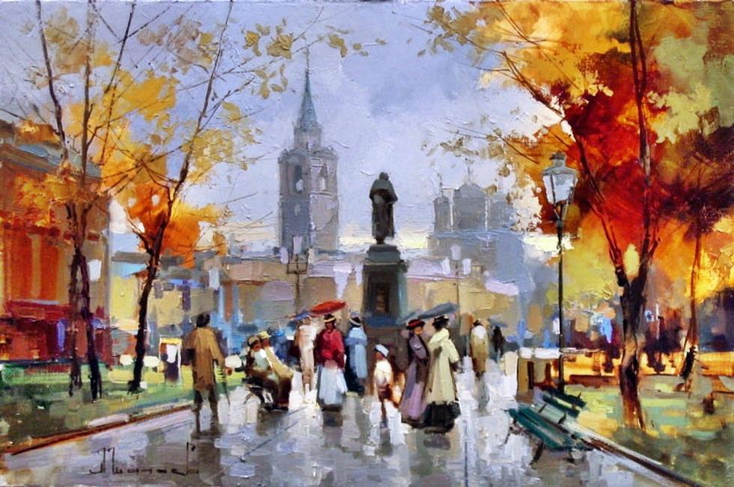
Городской пейзаж (архитектурный пейзаж) - жанр изобразительного искусства, в котором основным предметом изображения являются городские улицы, здания.

Slide 10
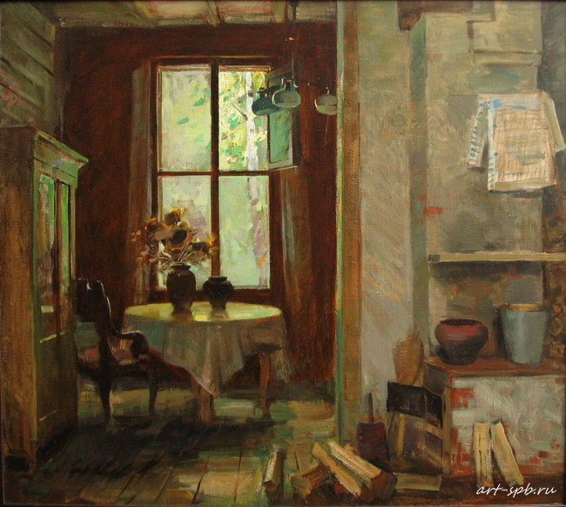
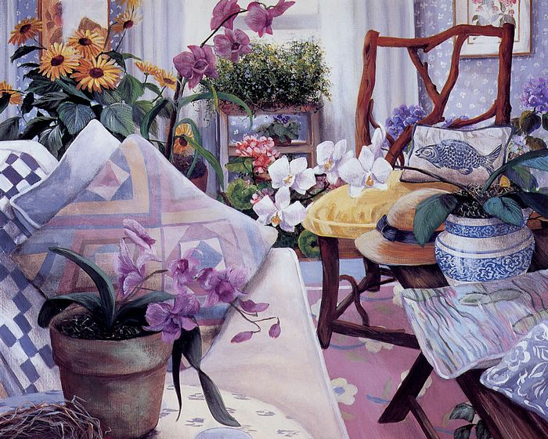
Интерьер (произошло от фр. intérieur - внутренний) - жанр, в котором предметом изображения является изображение внутреннего вида помещения.

Slide 11
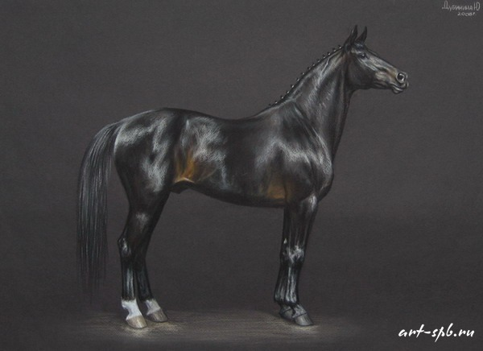
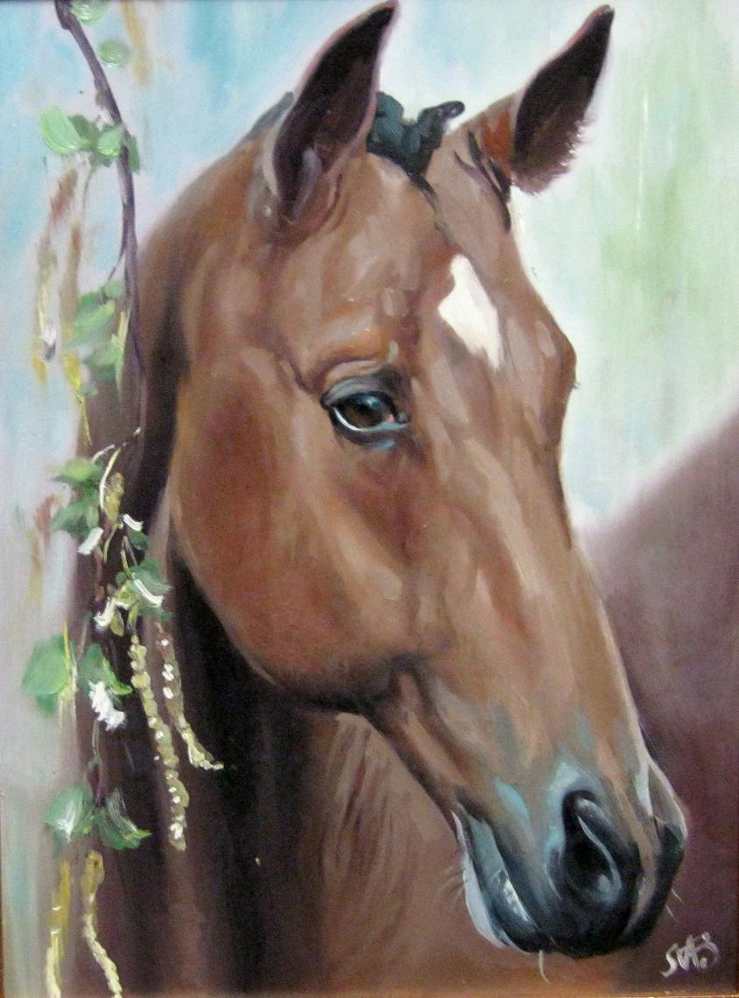
Иппический жанр (произошло от греч. hippos - лошадь) - жанр изобразительного искусства, в котором главным мотивом является изображение лошади.

Slide 12
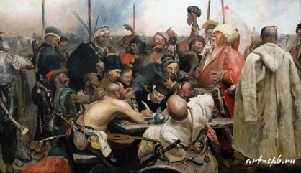
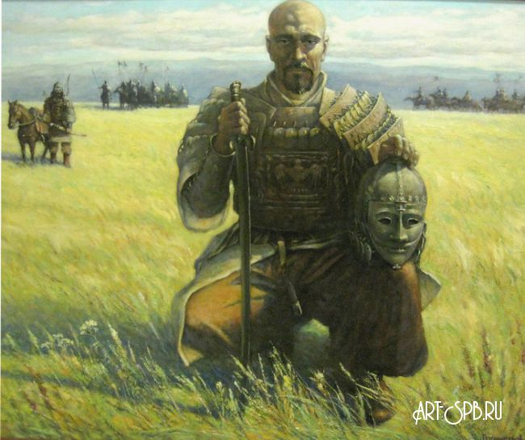
Исторический жанр - жанр изобразительного искусства, посвященный историческим событиям и деятелям, а также социально значимым явлениям в истории общества.

Slide 13
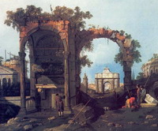
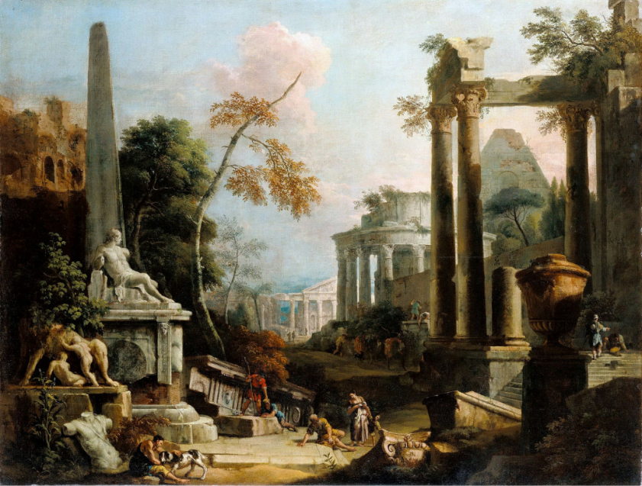
Каприччо (произошло от итал. capriccio, буквально - каприз, прихоть) - архитектурный пейзаж-фантазия. Самые известные художники писавшие каприччо: Франческо Гварди, Антонио Каналетто.

Slide 14
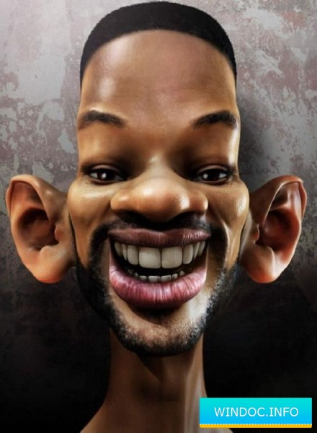
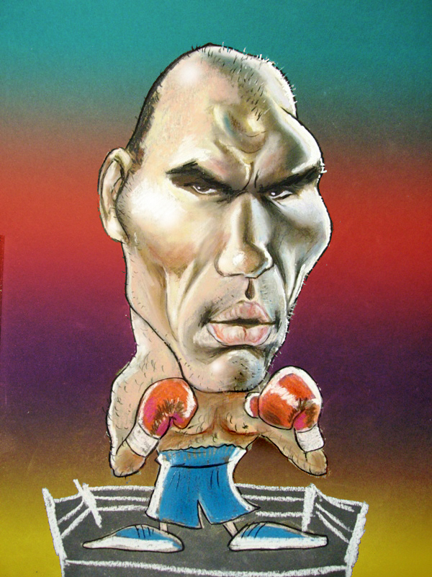
Карикатура (произошло от итал.caricare - преувеличивать) - особый жанр изобразительного искусства, объединяющий изображения, в которых: сознательно создается комический эффект; соединяется реальное и фантастическое; преувеличиваются и заостряются характерные черты фигуры, лица, костюма, манеры поведения людей и др.

Slide 15
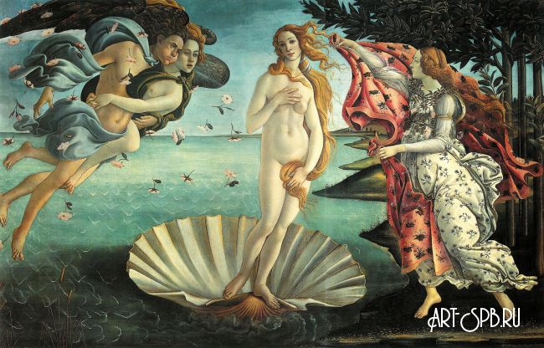
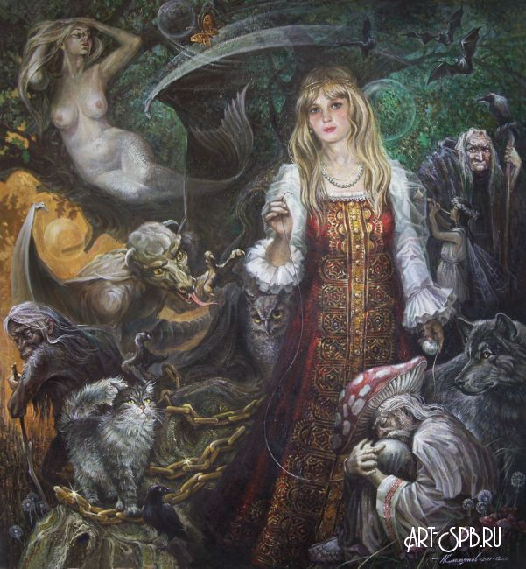
Мифологический (от греч. mythos - предание) - жанр изобразительного искусства, посвященный героям и событиям, о которых рассказывают мифы и легенды древних народов

Slide 16
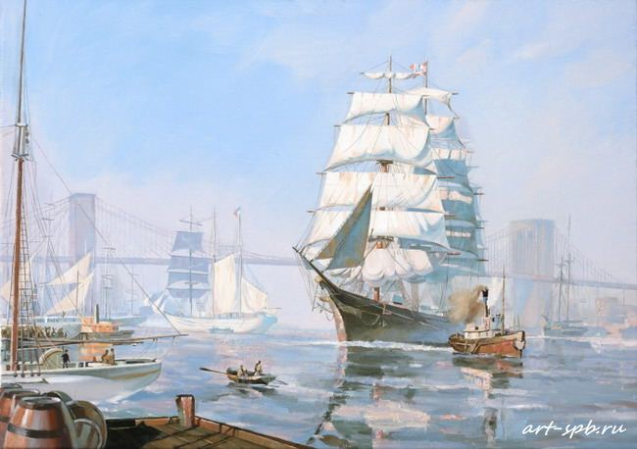
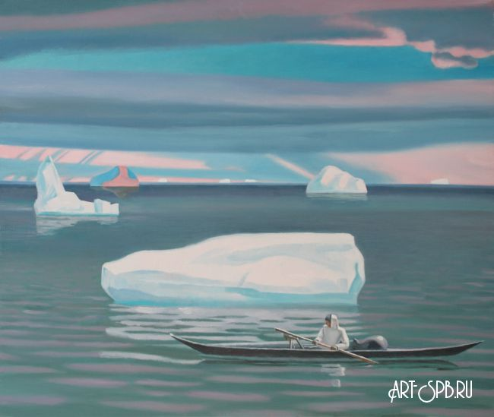
Морской пейзаж (марина) (произошло от фр. marine, итал. marina, от лат. marinus - морской) - жанр изобразительного искусства, изображающий морской вид. Яркий представитель этого жанра - И.К.Айвазовский (1817-1900).

Slide 17
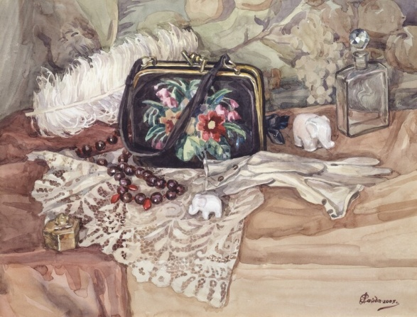
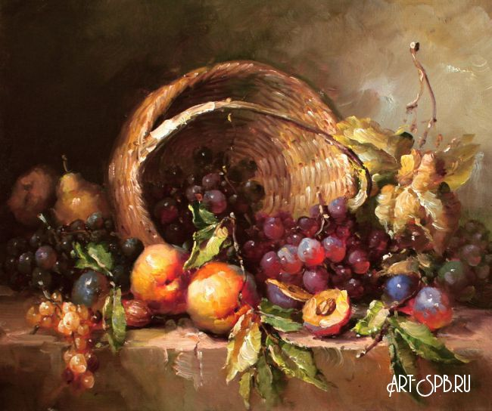
Натюрморт (в переводе с фр. - мертвая, неодушевленная натура) - это художественное изображение различных предметов быта. Ими могут быть: посуда, домашняя утварь, фрукты, овощи, цветы, дичь или любое их сочетание. Самые известные школы в написание натюрморта - фламандская и голландская, в которых по-своему решили задачу передачи цвета и композиции.

Slide 18
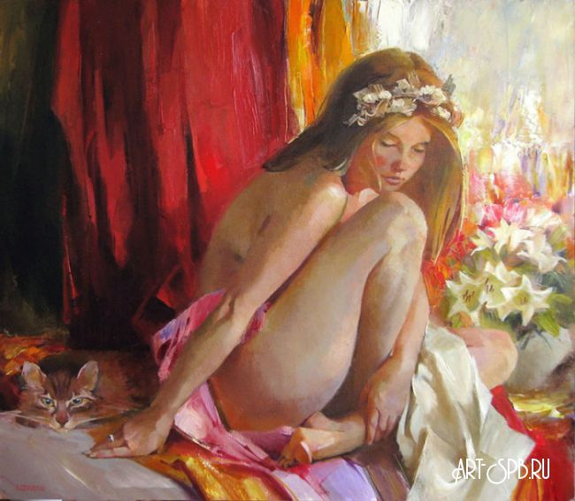
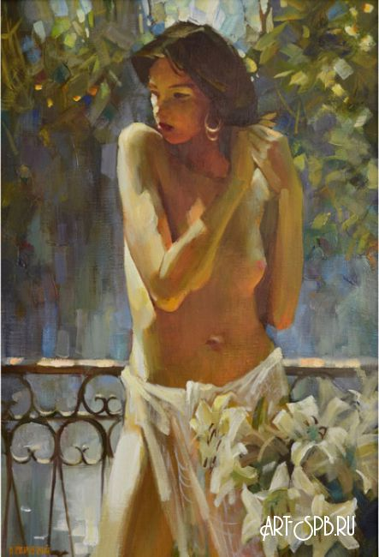
Ню (произошло от фр. nu - нагой, раздетый) - один из жанров изобразительного искусства, посвященный изображению нагого тела, преимущественно женского. В своём развитии ню тесно связан с изображением обнажённого человеческого тела и воплощает идеал красоты данной страны и эпохи. Ню зарождается в эпоху Возрождения в рамках мифологического, аллегорического, исторического и бытового жанров. Формирование ню как жанра происходит в 17 веке с распространением идей сенсуализма: изображения нагого тела проникаются откровенно чувственным началом.

Slide 19
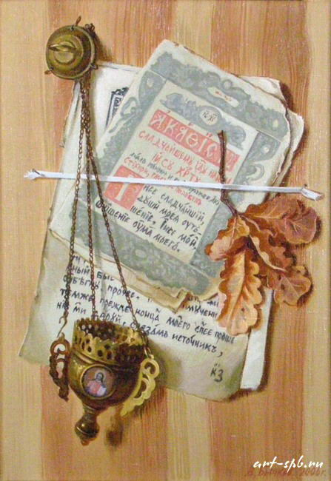
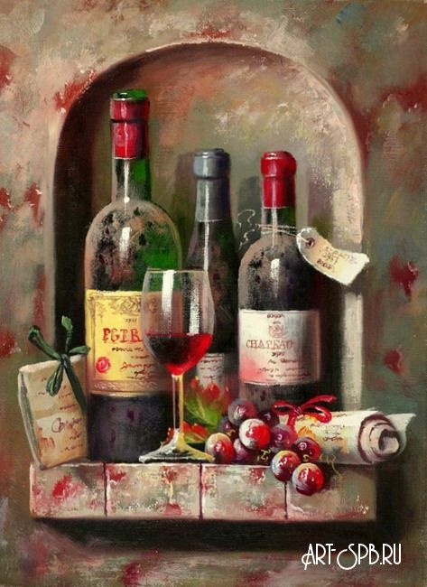
Обманка - один из жанров изобразительного искусства, характерной чертой которого являются особые приемы перспективной живописи, которые создают эффект обмана зрения, стирают грань между реальностью и изображением.

Slide 20
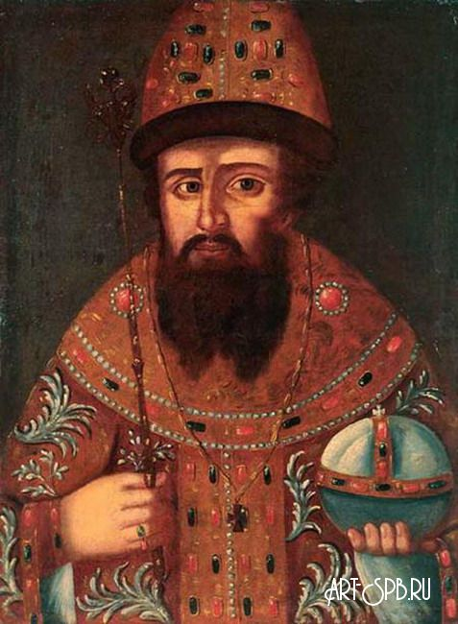
Парсуна (искаженное лат. persona - личность, особа) - первоначально синоним современного понятия портрет вне зависимости от стиля, техники изображения, места и времени написания. Понятие парсуна в значении произведения переходного периода от иконописи к светской портретной живописи предложено И.М. Снегирёвым в 1854 году.

Slide 21
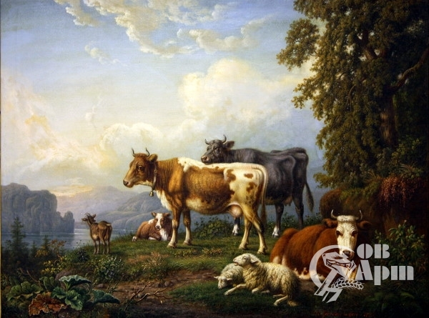
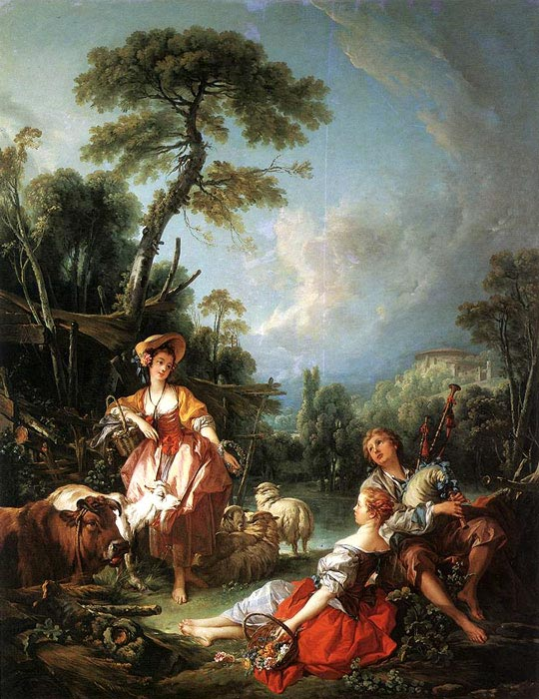
Пастораль (произошло от фр. pastorale, пастушеский, сельский) - жанр поэтизирующий мирную и простую сельскую жизнь.

Slide 22
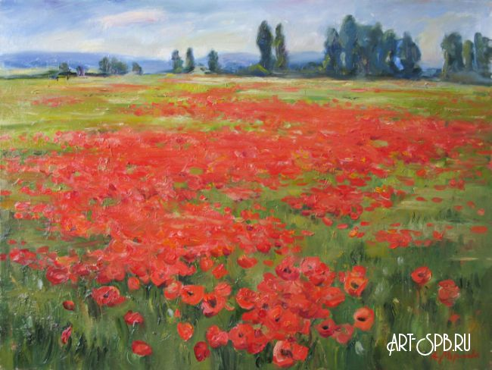
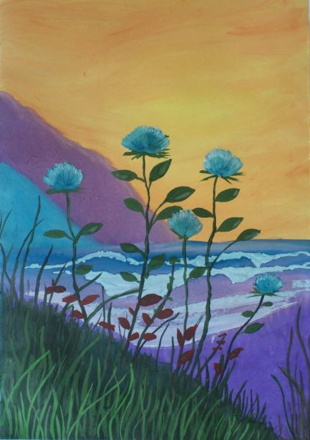
Пейзаж (произошло от фр. paysage - страна, местность) - жанр изобразительного искусства, в котором основным предметом изображения является природа.

Slide 23
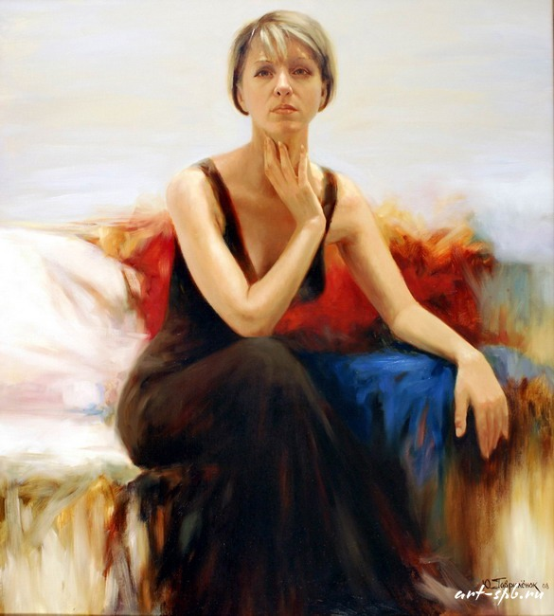
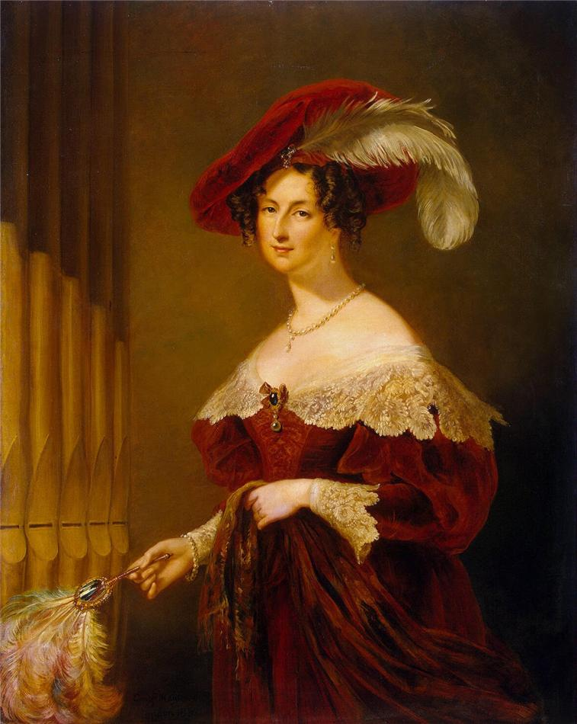
Портрет (произошло от фр. слова portrait) - это художественное изображение человека с передачей его внутреннего мира. Делится на индивидуальный, групповой, парадный, автопортрет.

Slide 24
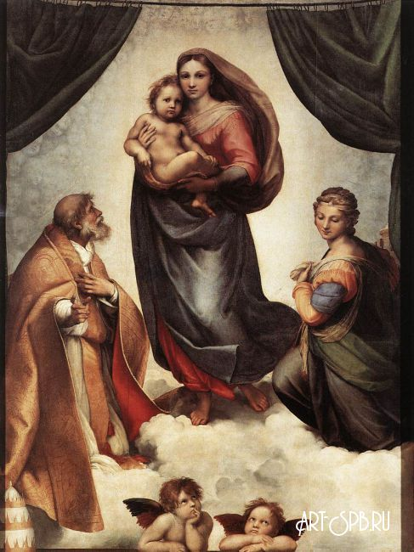
Религиозный жанр, религиозная живопись - жанр изобразительного искусства, основными сюжетами которого являются эпизоды из Библии и Евангелия.

Slide 25
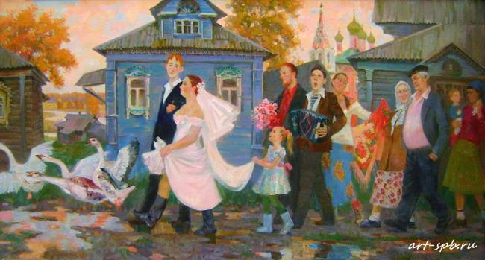

Сюжетно-тематическая картина - смешивание традиционных жанров живописи (бытового, исторического, батального, композиционного портрета, пейзажа и др.), возникшее в советском искусствознании и в художественной практике 1930-х гг

Slide 26


Хуа Няо (в переводе с кит. птицы и цветы) - жанр китайской живописи, изображающий птицы и цветы

Slide 27


Шань шуй (в переводе с кит. горы и вода) - жанр китайской живописи, изображающий горы и водопады

